Slide 1
Esercitazione
Con un intervallo temporale a piacere, identifica una vacanza per due persone su Expedia comprendente volo + soggiorno + autonoleggio
Una volta effettuato il preventivo, confrontalo con la somma dei prezzi riferiti ai singoli servizi che otterrai analizzando i siti web dei fornitori (compagnia aerea, hotel, azienda di noleggio auto).
Eventualmente fai lo stesso confronto recandoti in un’ADV di fiducia e chiedi al banconista un preventivo per lo stesso pacchetto.
Qual è la modalità di acquisto più conveniente?

Slide 2
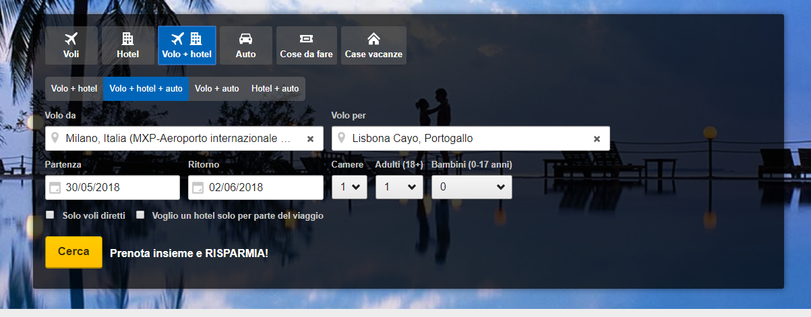
FASE 1:
Vai sul sito https://www.expedia.it/
Seleziona l’opzione VOLO + HOTEL + AUTO
Seleziona aeroporto di partenza e aeroporto di arrivo (a scelta)
Periodo del viaggio (a scelta) e numero partecipanti(2)
Completare tutte le fasi (scelta dell’hotel e del tipo di camera, scelta del volo e dell’auto da noleggiare) e segnare il valore finale del preventivo
FASE 2:
vai sul sito dell’albergo che avevi scelto nella fase 1 e trova le tariffe dal sito
Vai sul sito della compagnia aerea, ricerca lo stesso volo che avevi scelto da expedia e controlla il prezzo
Vai sul sito dell’azienda del noleggio auto e controlla il costo del noleggio
FASE 3:
Chiedi a un’agenzia che conosci un preventivo per gli stessi servizi (volo + alloggio + noleggio auto). Questa fase non è obbligatoria.
FASE 4:
CONFRONTA IL TOTALE DEL PREVENTIVO OTTENUTO TRAMITE EXPEDIA (FASE 1), IL TOTALE OTTENUTO TRAMITE LA RICERCA DEI SINGOLI SERVIZI (FASE 2) E IL TOTALE CHE TI HA DATO L’AGENZIA DI VIAGGI.
QUAL E’ LA MODALITA’ DI ACQUISTO PIU’ CONVENIENTE?

Slide 3
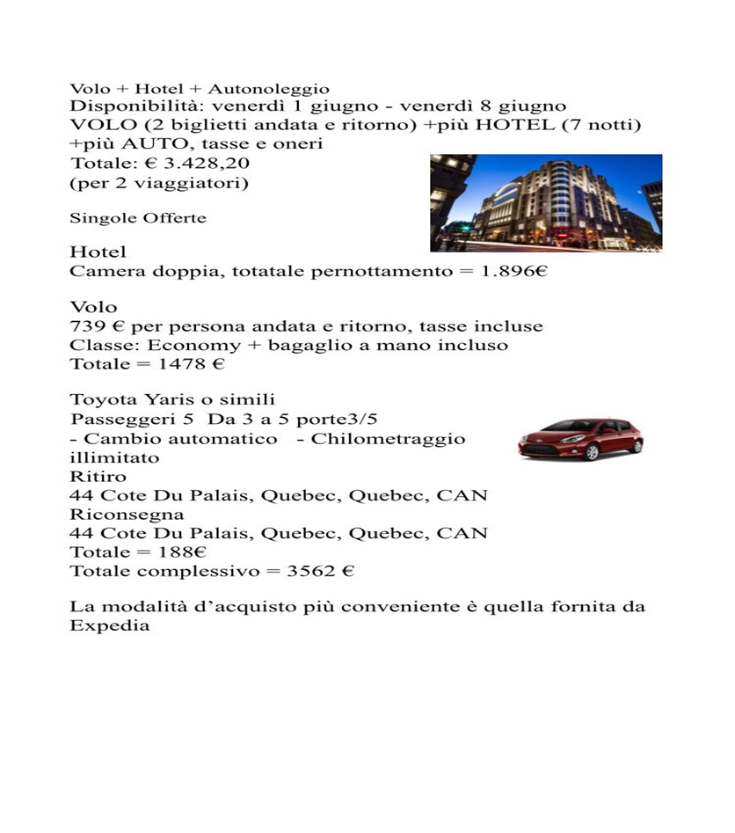
ESEMPIO

